Slide 1


MySQL InnoDB BTREE索引使用
张帆 2018-07-26、叶腾超 2019-04-08

Slide 2
目录
2、MySQL索引基本使用
3、MySQL索引注意事项
4、MySQL索引优化
1、MySQL索引简介

Slide 3
MySQL索引简介
索引（MySQL叫”键(key)”）是存储引擎用于快速找到记录的一种数据结构。是存储引擎层而非服务器层实现。
——《高性能MySQL》

Slide 4
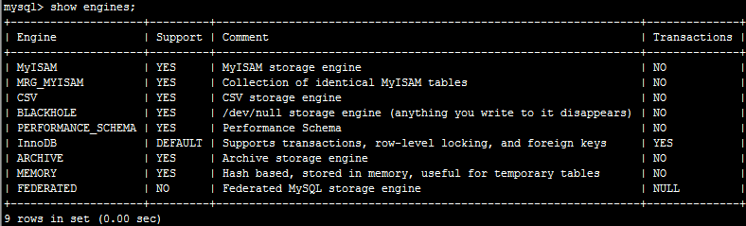
MySQL索引简介-存储引擎
存储引擎：简单概括为数据存储方式，MySQL InnoDB使用页式存取，页大小默认16K（@@innodb_page_size），页的大小会影响各项性能。
支持的索引与存储引擎有关，索引的具体实现也与存储引擎有关。
Notes:
mysql> select @@innodb_page_size;
+--------------------+
| @@innodb_page_size |
+--------------------+
| 16384 |
+--------------------+

Slide 5
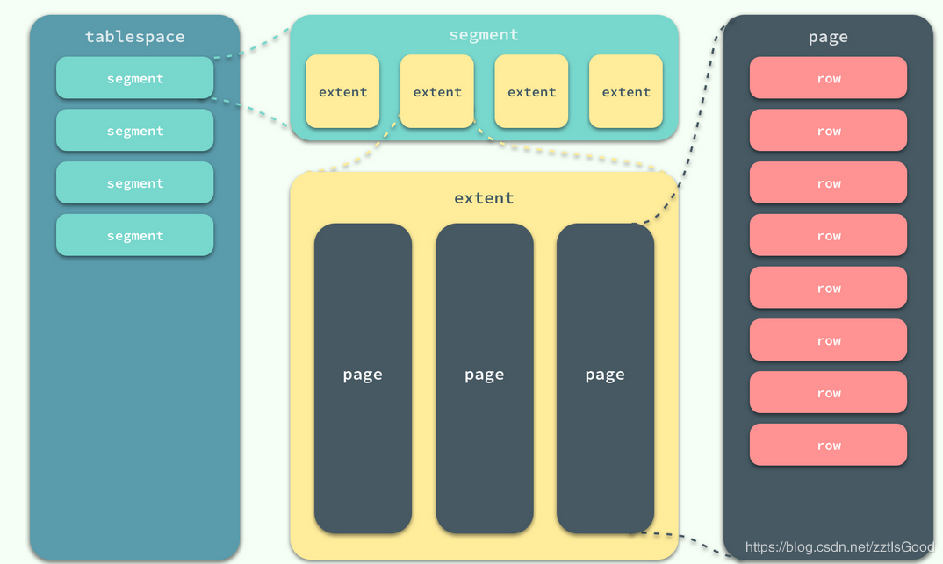
MySQL索引简介-存储引擎
External
off-page
当行超过一定长度时，超出部分使用扩展页存储。
当页使用超过15/16时分页。
表空间->段->区->页

Slide 6
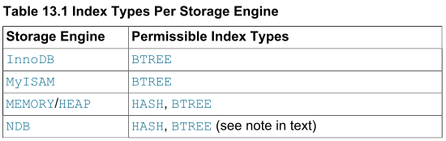
MySQL索引简介-支持的索引
MySQL支持的索引类型：
  BTree索引
    B+Tree
    Ttree（NDB的实现）
  Hash索引
  空间索引（RTree）
  全文索引
MySQL支持的索引类型与存储引擎类型有关：

Slide 7
MySQL索引简介
>show create table t_test_idx;
| t_test_idx | CREATE TABLE `t_test_idx` (
`id` int(11) NOT NULL,
`user_name` varchar(50) NOT NULL,
`user_psw` varchar(255) DEFAULT NULL,
`create_time` datetime DEFAULT NULL,
PRIMARY KEY (`id`),
UNIQUE KEY `idx_user_name` (`user_name`) USING HASH,
KEY `idx_create_time` (`create_time`) USING BTREE
) ENGINE=InnoDB DEFAULT CHARSET=utf8 |
InnoDB中添加的Hash索引是什么类型？
>show index from t_test_idx;
| Table | Non_unique | Key_name | Column_name | Index_type |
| t_test_idx | 0 | PRIMARY | id | BTREE |
| t_test_idx | 0 | idx_user_name | user_name | BTREE |
| t_test_idx | 1 | idx_create_time | create_time | BTREE |
InnoDB中，用户自定义的HASH索引底层实现为BTREE。
Notes:
在innnodb中定义hash索引不会被报错，但是底层实际实现依然是BTREE。使用Navicat定义hash索引保存后，自动修正显示为BTREE类型。
Innodb不允许用户显式定义hash索引，但是内部根据=和in的查询情况决定是否使用hash索引。查看自适应hash索引开启情况（默认打开）：show variables like '%ap%hash_index';

Slide 8
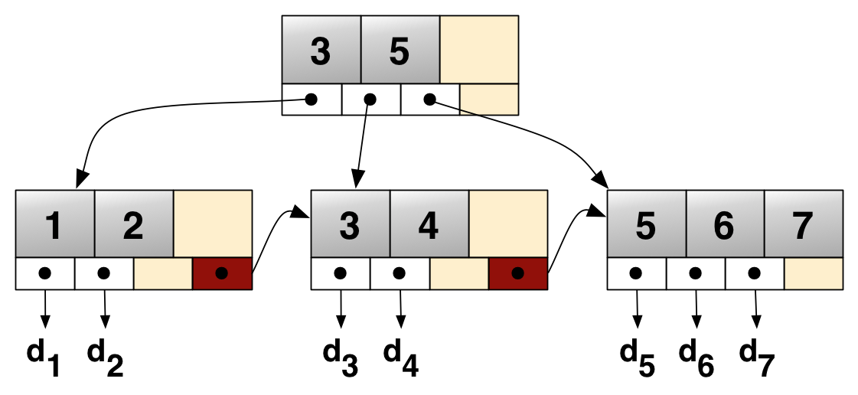
MySQL索引简介-索引实现
索引结构
B+树的重要特征：
1、n阶（n>=2）
2、非叶子节点中存储的数据指向子节点；
3、叶子节点存储“数据”
4、叶子节点之间有指针链接

Slide 9
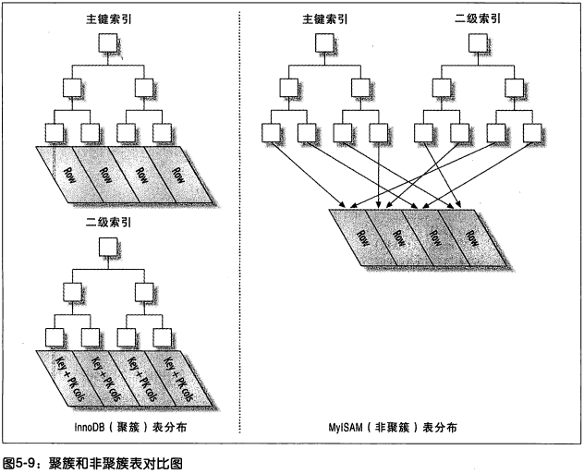
MySQL索引简介
MyISAM：索引中节点中存储索引值，叶子中存储数据页的地址；
InnoDB：Cluster Index节点中存储“主键值”，叶子中存储数据页的地址，Secondary Index中节点存储索引值，叶子中存储“主键值” 。
索引结构
InnoDB Cluster Index的选择顺序：1、PRIMARY KEY
2、the first UNIQUE index
3、internally generates a hidden clustered index
If the primary key is long, the secondary indexes use more space.
Notes:
优点：1. 可以把相关数据保存在一起； 2.数据访问更快； 3. 使用覆盖索引扫描的查询可以直接使用页节点中的主键值。
覆盖索引扫描：如果一个索引包含所有需要查询的字段的值，我们就称之为‘覆盖索引’。
缺点：1. 基于聚簇索引的表做插入和更新操作时，如果当行数据必须插入某个已满的页中时，该页将一分为二来容纳新数据。
2. 二级索引可能比想象更大，二级索引的叶子节点存储了引用行的主键列（通过二级索引查数据，需要两次B-Tree查找）。

Slide 10
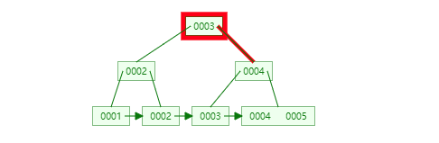

MySQL索引简介
顺序插入时树的变化集中在右侧上界处，可能出现上界竞争。
二级索引
乱序插入时树的变化点多、数据碎片化，空间利用率下降。
If index records are inserted in a sequential order (ascending or descending), the resulting index pages are about 15/16 full. If records are inserted in a random order, the pages are from 1/2 to 15/16 full.
结论：主键尽量选择有序的列，如没有，可以选择自增ID+UNIQUE INDEX的方案。
Notes:
顺序插入时，在上界产生竞争，对索引树右侧产生影响；靠左的存储页相对稳定，右侧将出现分页现象，碎片较少。
乱序插入时，对全树可能有影响，每一页均可能出现数据增加，分页现象可能较多，碎片较多。

Slide 11
MySQL索引简介
关于InnoDB索引的一些约束：
1、一个表只有一个Cluster Index；
2、一个表最多支持64个 Secondary Index；
3、组合索引最多支持16个列（一个表最多支持1017列）；
4、除非可变列后的行最大长度略小于页大小的一半，索引定义长度不能超过3072Bytes（@@innodb_large_prefix=1，@@innodb_page_size=16384时）；
二级索引
Notes:
The index key prefix length limit is 767 bytes for InnoDB tables that use the REDUNDANT or COMPACT row format.
For example, you might hit this limit with a column prefix index of more than 255 characters on a TEXT or VARCHAR column, assuming a utf8mb3 character set and the maximum of 3 bytes for each character.
mysql> select @@innodb_large_prefix;
+-----------------------+
| @@innodb_large_prefix |
+-----------------------+
| 1 |
+-----------------------+

Slide 12
MySQL索引使用
索引多个值进行排序的依据是索引定义时列的顺序。BTREE索引适用于以下场景的查询：
1、全值匹配；
2、匹配靠左的列（leftmost prefixes）；
3、匹配列值的最左部分；
4、匹配范围值；
5、精确匹配某一列并范围匹配另外一列；
6、只访问索引的查询；
7、适用于in,between,=,>,<,>=,<=；
8、排序、连接等场景；
创建索引
举一反三：HASH索引适合哪些场景，不适宜哪些场景？
Notes:
哈希索引的特点：
全值匹配，不支持范围查询，不支持不等查询
哈希值相同数据较多时，性能下降

Slide 13
MySQL索引使用
CREATE [TEMPORARY] TABLE [IF NOT EXISTS] tbl_name
(create_definition,...) [table_options] [partition_options]
create_definition:
col_name column_definition
| {INDEX|KEY} [index_name] [index_type] (key_part,...)[index_option] ...
| {FULLTEXT|SPATIAL} [INDEX|KEY] [index_name] (key_part,...) [index_option] ...
| [CONSTRAINT [symbol]] PRIMARY KEY [index_type] (key_part,...) [index_option] ...
| [CONSTRAINT [symbol]] UNIQUE [INDEX|KEY] [index_name] [index_type] (key_part,...) [index_option] ...
| [CONSTRAINT [symbol]] FOREIGN KEY [index_name] (col_name,...) reference_definition
column_definition:
data_type [NOT NULL | NULL] [DEFAULT default_value]
[AUTO_INCREMENT] [UNIQUE [KEY]] [[PRIMARY] KEY]
key_part: col_name [(length)] [ASC | DESC]
index_type: USING {BTREE | HASH}
index_option:
KEY_BLOCK_SIZE [=] value
| index_type
| WITH PARSER parser_name
| COMMENT 'string'
创建索引

Slide 14
MySQL索引使用
ALTER TABLE tbl_name
| ADD {INDEX|KEY} [index_name] [index_type] (key_part,...) [index_option] ...
| ADD {FULLTEXT|SPATIAL} [INDEX|KEY] [index_name] (key_part,...) [index_option] ...
| ADD [CONSTRAINT [symbol]] PRIMARY KEY [index_type] (key_part,...) [index_option] ...
| ADD [CONSTRAINT [symbol]] UNIQUE [INDEX|KEY] [index_name] [index_type] (key_part,...) [index_option] ...
| ADD [CONSTRAINT [symbol]] FOREIGN KEY [index_name] (col_name,...) reference_definition
| DROP {INDEX|KEY} index_name
| DROP PRIMARY KEY
| DROP FOREIGN KEY fk_symbol
| RENAME {INDEX|KEY} old_index_name TO new_index_name
创建索引

Slide 15
MySQL索引使用
搜索的列不一定是所要选择的列:
  最适合索引的列是出现在where中的列。
使用唯一索引：
  索引列的基数（不重复的索引值域）越大，索引效果越好。
使用短索引：
  例如对字符串进行模糊查找，尽可能创建指定前缀长度的索引。
利用最左前缀：
  多列索引，最左匹配原则，基数大的列位于左侧。
不过渡索引：
  索引占用额外的磁盘空间，降低写性能，增加查询时索引选择。
主键尽可能选择较短的数据类型：
  InnoDB引擎中，二级索引会保存主键的值。
索引原则
Notes:
指定前缀长度的索引无法进行排序和分组。
实测查询多列索引的中间列： 查询字段满足覆盖索引条件时可以使用索引。

Slide 16

MySQL索引使用
  使用explain查看索引命中情况
  重要参数说明：
  type：ALL, index, range, ref, eq_ref, const, system, NULL性能由低到高
  possible_keys：能使用的索引，但不一定被查询使用
  key：MySQL实际决定使用的索引
  key_len：根据表定义得到的索引长度
  ref：哪些列或常量被用于查找索引列上的值
  rows：根据表统计信息及索引选用情况，估算的找到所需的记录所需要读取的行数
  Explain不会告诉你的是：
  1、explain只能用于简单查询语句的分析；
  2、不会展示所有MySQL优化细节；
  3、不会考虑有cache、触发器、函数等的影响；
  4、估计而非精确；
索引原则
Notes:
table
显示这一行的数据是关于哪张表的
type
显示连接使用了何种类型。从最好到最差的连接类型为const、eq_reg、ref、range、indexhe和ALL：
system：表只有一行：system表。这是const连接类型的特殊情况。
const ：表中的一个记录的最大值能够匹配这个查询（索引可以是主键或惟一索引）。因为只有一行，这个值实际就是常数，因为MYSQL先读这个值然后把它当做常数来对待。
eq_ref：在连接中，MYSQL在查询时，从前面的表中，对每一个记录的联合都从表中读取一个记录，它在查询使用了索引为主键或惟一键的全部时使用。
ref：这个连接类型只有在查询使用了不是惟一或主键的键或者是这些类型的部分（比如，利用最左边前缀）时发生。对于之前的表的每一个行联合，全部记录都将从表中读出。这个类型严重依赖于根据索引匹配的记录多少—越少越好。
range：这个连接类型使用索引返回一个范围中的行，比如使用>或<查找东西时发生的情况。
index：这个连接类型对前面的表中的每一个记录联合进行完全扫描（比ALL更好，因为索引一般小于表数据）。
ALL：这个连接类型对于前面的每一个记录联合进行完全扫描，这一般比较糟糕，应该尽量避免。
possible_keys
显示可能应用在这张表中的索引。如果为空，没有可能的索引。可以为相关的域从WHERE语句中选择一个合适的语句
key
实际使用的索引。如果为NULL，则没有使用索引。很少的情况下，MYSQL会选择优化不足的索引。这种情况下，可以在SELECT语句中使用USE INDEX（indexname）来强制使用一个索引或者用IGNORE INDEX（indexname）来强制MYSQL忽略索引
key_len
使用的索引的长度。在不损失精确性的情况下，长度越短越好
ref
显示索引的哪一列被使用了，如果可能的话，是一个常数
rows
MYSQL认为必须检查的用来返回请求数据的行数
Extra
关于MYSQL如何解析查询的额外信息。将在表4.3中讨论，但这里可以看到的坏的例子是Using temporary和Using filesort，意思MYSQL根本不能使用索引，结果是检索会很慢
说明：extra列返回的描述的意义
Distinct ：一旦mysql找到了与行相联合匹配的行，就不再搜索了。
Not exists ：mysql优化了LEFT JOIN，一旦它找到了匹配LEFT JOIN标准的行，就不再搜索了。
Range checked for each Record（index map:#） ：没有找到理想的索引，因此对从前面表中来的每一个行组合，mysql检查使用哪个索引，并用它来从表中返回行。这是使用索引的最慢的连接之一。
Using filesort ：看到这个的时候，查询就需要优化了。mysql需要进行额外的步骤来发现如何对返回的行排序。它根据连接类型以及存储排序键值和匹配条件的全部行的行指针来排序全部行。
Using index ：列数据是从仅仅使用了索引中的信息而没有读取实际的行动的表返回的，这发生在对表的全部的请求列都是同一个索引的部分的时候。
Using temporary ：看到这个的时候，查询需要优化了。这里，mysql需要创建一个临时表来存储结果，这通常发生在对不同的列集进行ORDER BY上，而不是GROUP BY上。
Where used ：使用了WHERE从句来限制哪些行将与下一张表匹配或者是返回给用户。如果不想返回表中的全部行，并且连接类型ALL或index，这就会发生，或者是查询有问题。

Slide 17
索引注意事项
1: InnoDB主键索引 既存储索引值,又在叶子中存储行的数据
2: 如果没有主键, 则会Unique key做主键 ，如果没有unique,则系统生成一个内部的rowid做主键.
3. 二级索引都会存储主键值，因此：
主键尽可能是小数据类型值；
尽量不要使用联合索引做主键；
4. 自增属性的主键更有利于磁盘存储，减少页分裂。
主键问题

Slide 18
索引注意事项
BTREE索引不支持左侧不明确的查询，如’%aa’ 。
索引失效
Notes:
FULLTEXT索引的使用方式 MATCH AGAINST

Slide 19
索引注意事项
不能跳过索引中的列。
Idx_a(col1, col2, col3)
相当于可以使用索引(col1), (col1, col2), (col1, col2, col3)
但是查询条件为 col2=‘’ AND col3=‘’时无法命中索引。
索引失效
Notes:
FULLTEXT索引的使用方式 MATCH AGAINST

Slide 20
索引注意事项
若查询中有某个列的范围查询，则其右侧的列无法使用索引
即左侧列不确定时，右侧列索引将失效。
索引失效

Slide 21
索引注意事项
检索列位于函数、存储过程入参中时，索引将失效
SELECT * FROM t_table
WHERE DATE_FORMAT(create_time, ‘%Y-%m-%d %T’) > ‘2019-01-01’
AND DATE_FORMAT(create_time, ‘%Y-%m-%d %T’) < ‘2019-01-02’
索引失效

Slide 22
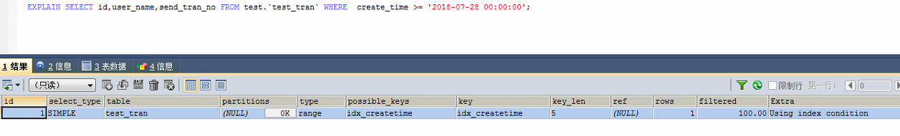
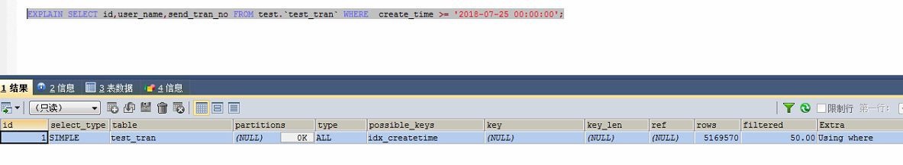
索引注意事项
MySQL估计使用索引比全表扫描更慢，则不使用索引。当返回记录比例较大，MySQL预估扫描索引不如全表扫描。
索引失效

Slide 23
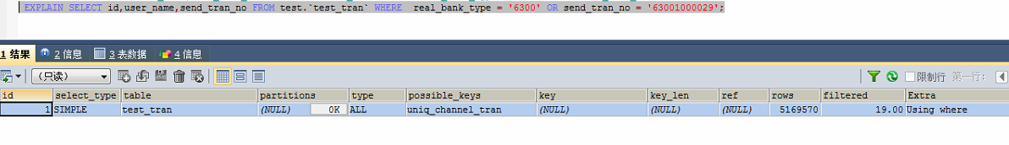
索引注意事项
or 的两端有不是索引列，涉及索引都不会命中
索引失效

Slide 24
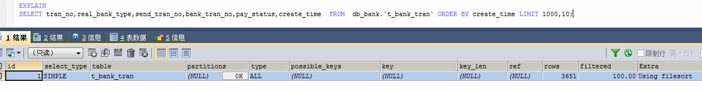
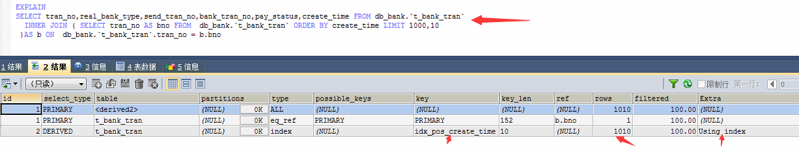
索引优化
在索引上完成排序分页的操作，最后根据主键关联回原表查询所需要的其他列内容。
分页优化
Notes:
MySQL扫描尽可能少的页面来提高分页效率w

Slide 25
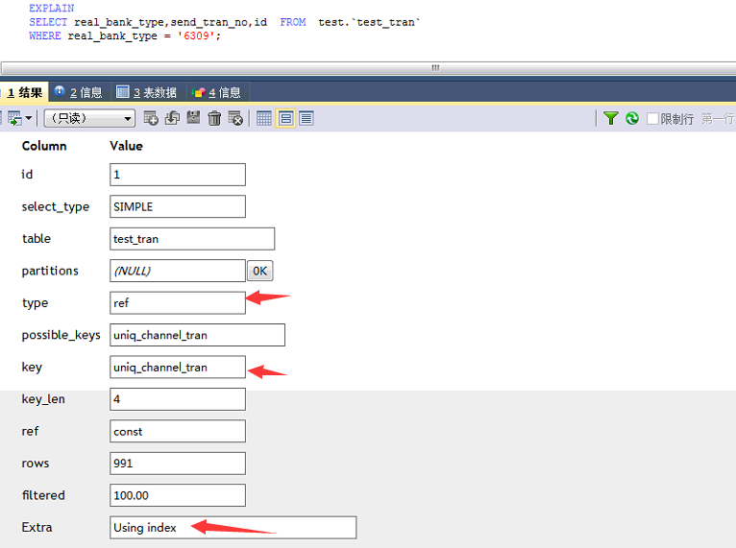
索引优化
覆盖索引
如果一个索引包含所有需要查询的字段值，我们就称为‘索引覆盖’，覆盖索引可以不再回表查找再走一次主键索引。
覆盖索引

Slide 26
索引优化
使用索引扫描来做排序
如果索引不能覆盖所需的全部列，那就不得不每扫描一条索引就都回表查询一次对应的行。
MySQL可以使用同一个索引既满足排序，又用于查找行。
只有 当索引的列顺序和ORDER BY字句的顺序完全一致，并且所有列的排序方式与对应索引的排序方式都一样时，MySQL才能够使用索引来对结果排序。
索引排序

Slide 27
索引优化
当不需要考虑排序和分组时，将选择性最高的列放在前面，对于优化where有更大的帮助。
性能不只是依赖于索引列的选择性（整体基数），也和查询条件的具体值的分布有关；在不能很好的预测或得到值的分布影响时，最好将列的基数大者放多列索引的前面。
索引列顺序
Notes:
对索引的使用要持警惕态度，不具性能的索引都会带来额外的负担。

Slide 28
Thanks

